Slide 1




CHÀO MỪNG QUÝ THẦY CÔ
VỀ DỰ GIỜ THĂM LỚP
Môn Tiếng Việt lớp 3
BÀI 11: LỜI GIẢI TOÁN ĐẶC BIỆT (T1,2)

Slide 2
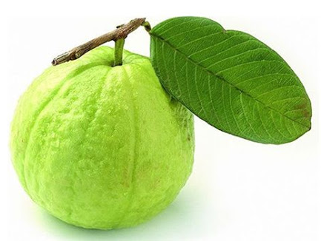
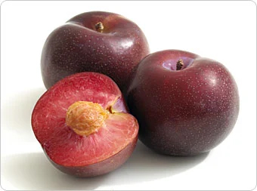
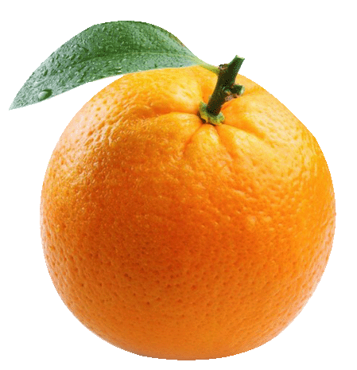
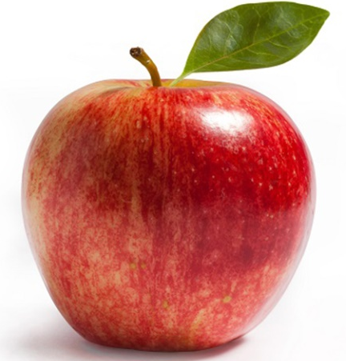
Thứ……ngày…..tháng…..năm…….
TIẾNG VIỆT
TRÒ CHƠI CHỌN QUẢ
Trong các từ ngữ sau, từ nào chỉ âm thanh?
thênh thang
lộp độp
thơm lừng
Trong các từ ngữ sau, từ nào chỉ màu sắc?
Quaû maän
Quaû oåi
ngọt lịm
rì rào
vàng hoe
Trong các từ ngữ sau, từ nào chỉ hương vị?
thơm nức
tí tách
trắng tinh
Trong các từ ngữ sau, từ nào chỉ hoạt động?
Quaû cam
Quaû taùo
hạt mưa
mưa rơi
mưa to

Slide 3
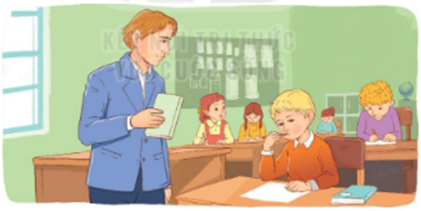

Slide 4
Thứ……ngày…..tháng…..năm…….
TIẾNG VIỆT
Bài 11: LỜI GIẢI TOÁN ĐẶC BIỆT
1. Hướng dẫn đọc.
Đọc trôi chảy toàn bài, ngắt nghỉ câu đúng, chú ý câu dài. Đọc đúng ngữ điệu ngạc nhiên của thầy giáo: À, ra thế!
2. Chia đoạn.
+ Đoạn 1: Từ đầu đến giỏi đều các môn
+ Đoạn 2: Tiếp theo cho đến lo lắng thay cho Huy-gô
+ Đoạn 3: Tiếp theo cho đến À, ra thế!
+ Đoạn 4: Phần còn lại

Slide 5
Thứ……ngày…..tháng…..năm…….
TIẾNG VIỆT
Bài 11: LỜI GIẢI TOÁN ĐẶC BIỆT
3. Luyện đọc và tìm hiểu bài.
Vích-to Huy-gô,
mải miết,
mười lăm phút
Một lần,/ vào giờ kiểm tra Toán cuối năm,/ trong khi các bạn khác mải miết làm bài/ thì không hiểu sao/ Huy-gô lại ngồi cắn bút từ đầu giờ.//

Slide 6
Thứ……ngày…..tháng…..năm…….
TIẾNG VIỆT
Bài 1: NGÀY GẶP LẠI
Luyện đọc
Tìm hiểu bài
Vích-to Huy-gô,
Câu 1: Vích-to Huy-gô đã bộc lộ năng khiếu gì từ rất sớm?
mải miết,
mười lăm phút
Từ rất sớm, Vích-to Huy-gô đã bộc lộ tài năng thơ ca của mình.
Một lần,/ vào giờ kiểm tra Toán cuối năm,/ trong khi các bạn khác mải miết làm bài/ thì không hiểu sao/ Huy-gô lại ngồi cắn bút từ đầu giờ.//
Câu 2: Trong giờ kiểm tra Toán, vì sao thầy giáo lại rất lo lắng cho Vích-to Huy-gô?
Trong giờ kiểm tra Toán, thầy giáo lo lắng cho Huy-gô vì Huy-gô cứ ngồi cắn bút, dù chỉ còn 20 phút nữa là hết giờ.

Slide 7
Thứ……ngày…..tháng…..năm…….
TIẾNG VIỆT
Bài 1: NGÀY GẶP LẠI
Luyện đọc
Tìm hiểu bài
Vích-to Huy-gô,
Câu 3: Vì sao thầy giáo lại reo lên khi xem bài của Vích-to Huy-gô?
a. Vì Huy – gô nộp bài đúng giờ.
b. Vì Huy – gô làm bài đúng đáp số.
c. Vì lời giải toán được Huy – gô viết bằng thơ.
mải miết,
mười lăm phút
Một lần,/ vào giờ kiểm tra Toán cuối năm,/ trong khi các bạn khác mải miết làm bài/ thì không hiểu sao/ Huy-gô lại ngồi cắn bút từ đầu giờ.//
c. Vì lời giải toán được Huy – gô viết bằng thơ.

Slide 8
Thứ……ngày…..tháng…..năm…….
TIẾNG VIỆT
Bài 11: LỜI GIẢI TOÁN ĐẶC BIỆT
Luyện đọc
Tìm hiểu bài
Vích-to Huy-gô,
Câu 4: Qua giờ kiểm tra Toán, em thấy Huy-gô là người như thế nào?
mải miết,
mười lăm phút
Một lần,/ vào giờ kiểm tra Toán cuối năm,/ trong khi các bạn khác mải miết làm bài/ thì không hiểu sao/ Huy-gô lại ngồi cắn bút từ đầu giờ.//
- Em thấy Huy-gô là người thông minh.
- Em thấy Huy-gô là người thích thử thách bản thân,...

Slide 9

Thứ……ngày…..tháng…..năm…….
TIẾNG VIỆT
Bài 11: LỜI GIẢI TOÁN ĐẶC BIỆT
Luyện đọc
Tìm hiểu bài
Vích-to Huy-gô,
NỘI DUNG
mải miết,
mười lăm phút
Một lần,/ vào giờ kiểm tra Toán cuối năm,/ trong khi các bạn khác mải miết làm bài/ thì không hiểu sao/ Huy-gô lại ngồi cắn bút từ đầu giờ.//
Câu chuyện kể về Huy-gô đã giải toán bằng thơ. Qua đó cho thấy tài năng văn chương của Vích-to Huy-gô từ khi còn rất nhỏ.

Slide 10
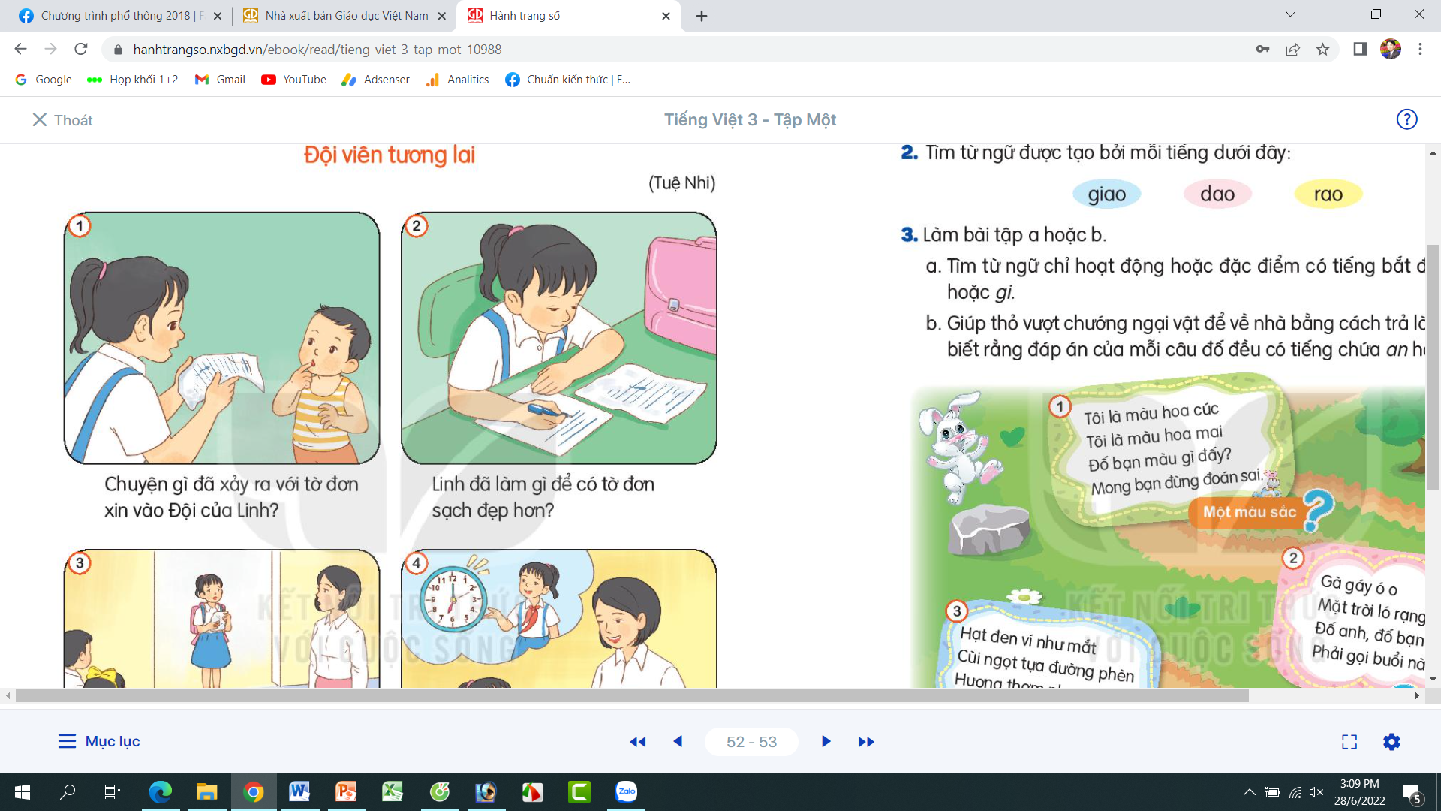
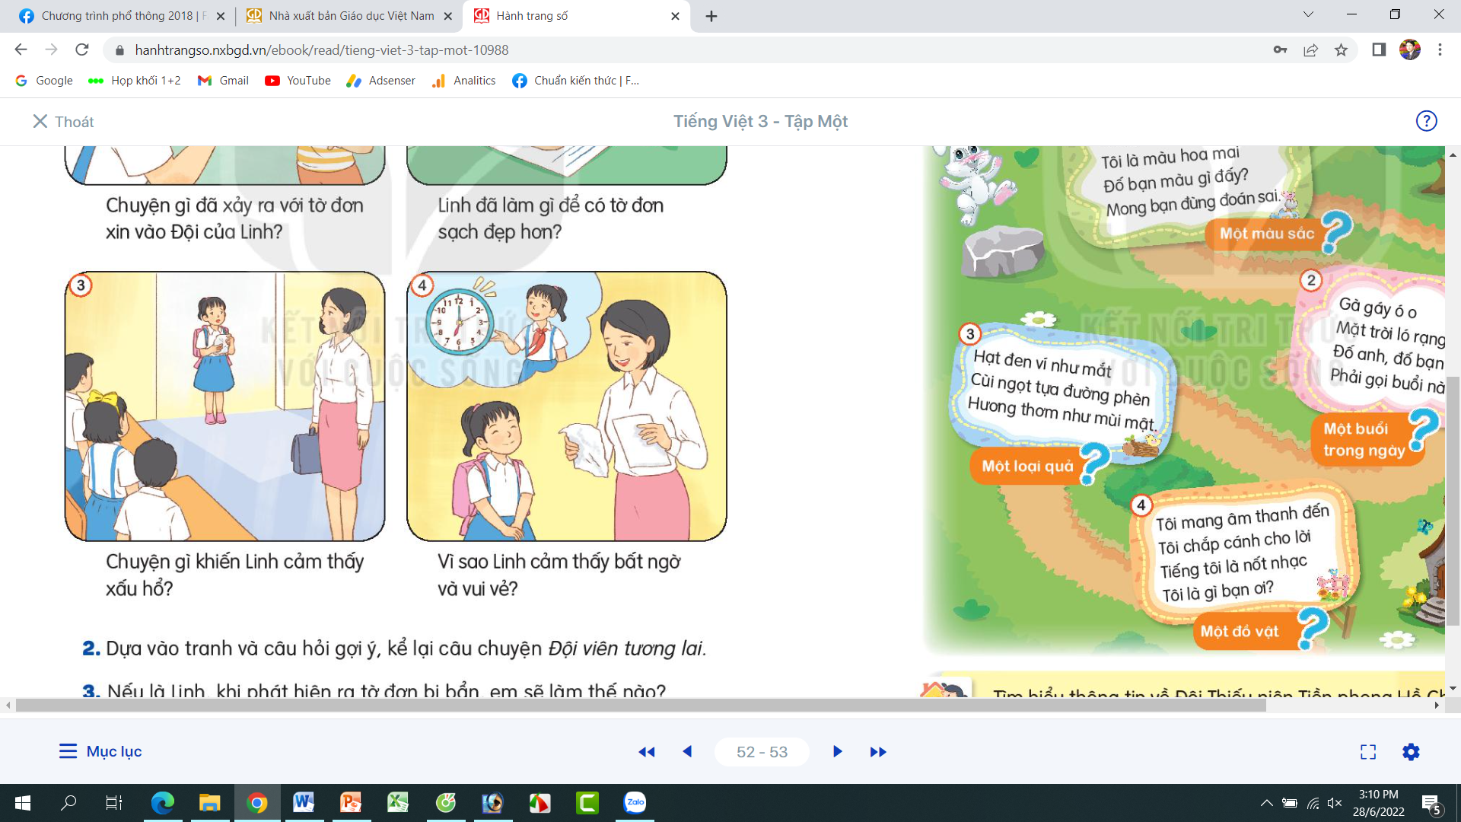
Thứ……ngày…..tháng…..năm…….
TIẾNG VIỆT
Bài 11: LỜI GIẢI TOÁN ĐẶC BIỆT
3. Nói và nghe.
ĐỘI VIÊN TƯƠNG LAI

Slide 11
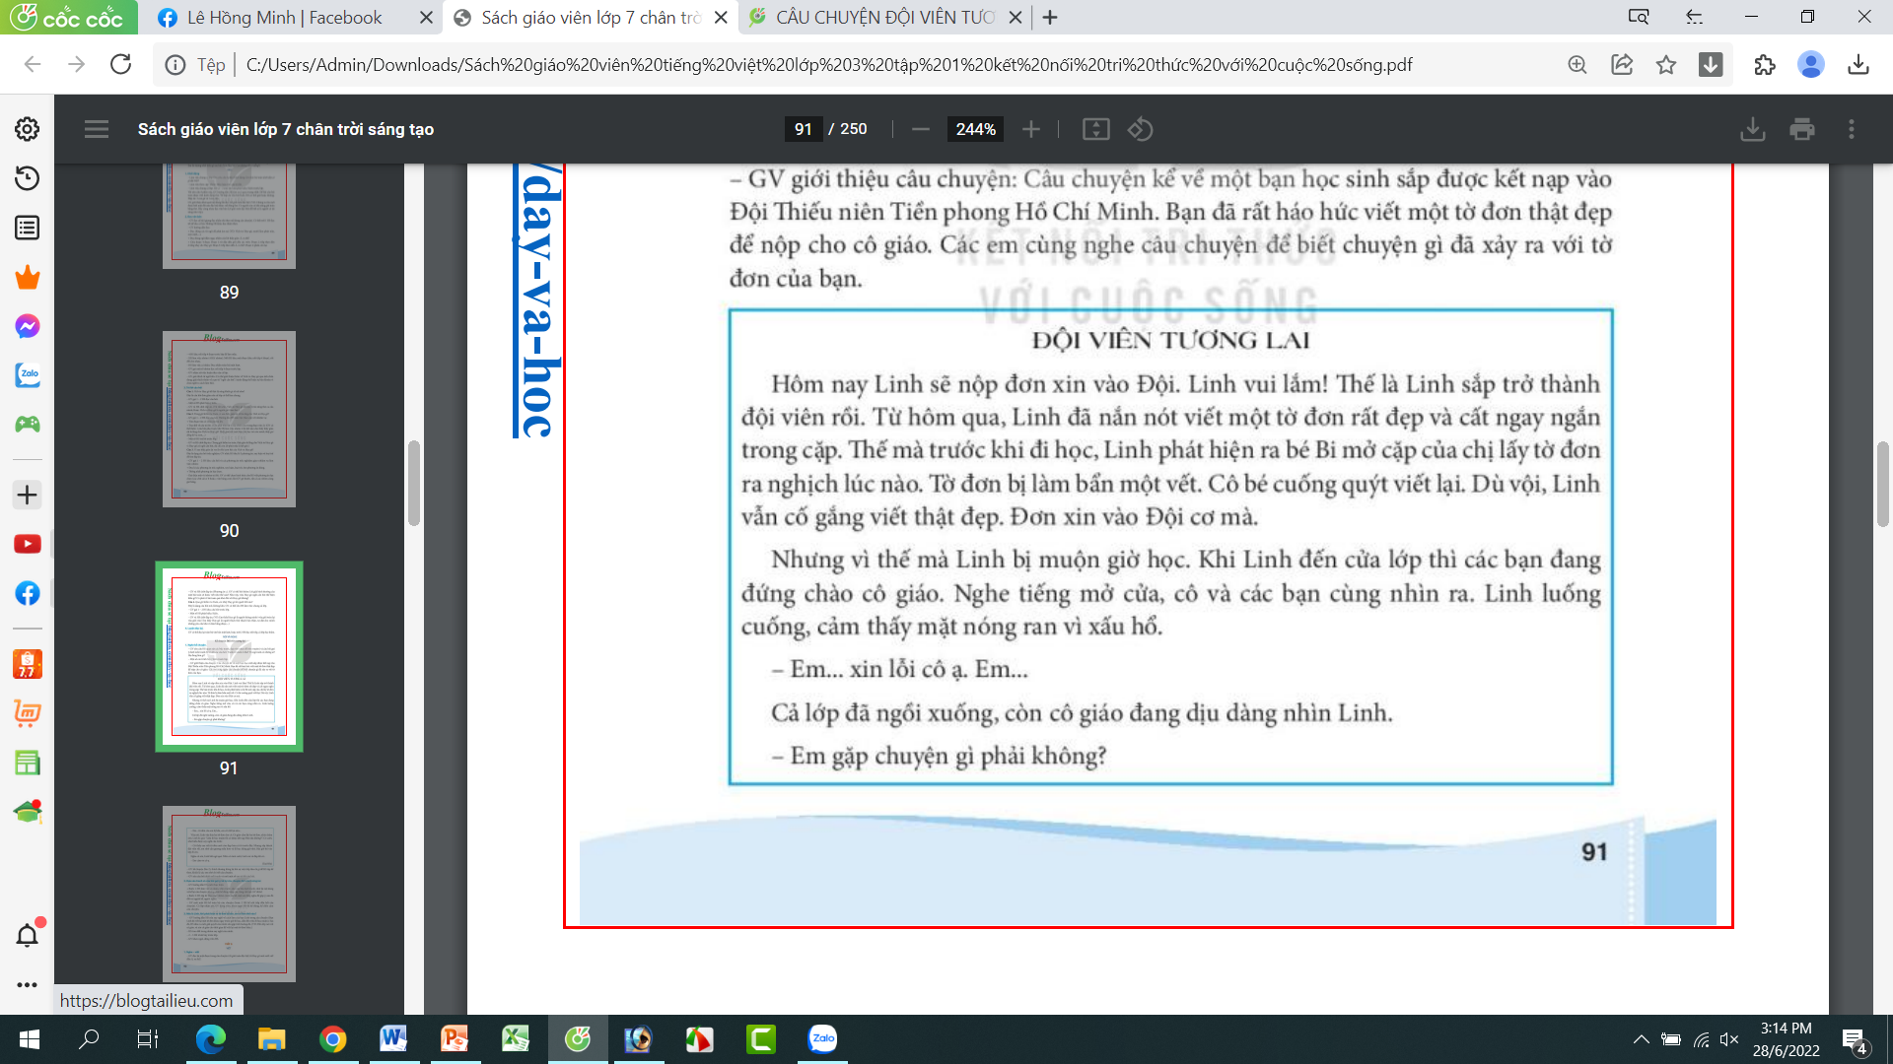
Thứ……ngày…..tháng…..năm…….
TIẾNG VIỆT
Bài 11: LỜI GIẢI TOÁN ĐẶC BIỆT
3. Nói và nghe.
1. Nghe – Kể: ĐỘI VIÊN TƯƠNG LAI

Slide 12
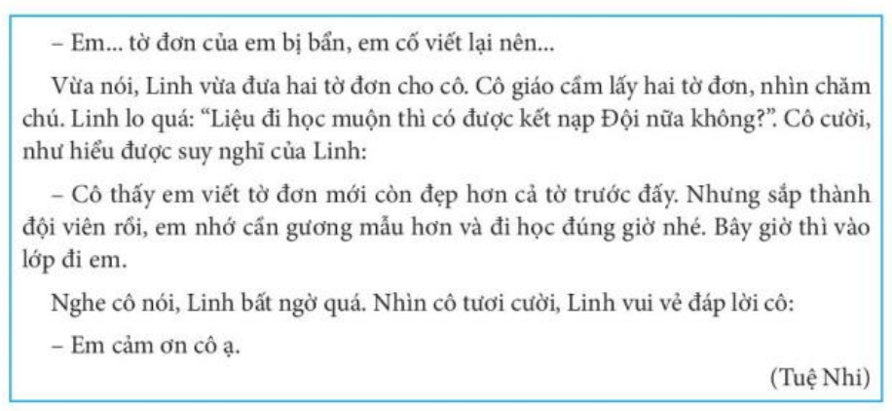
Thứ……ngày…..tháng…..năm…….
TIẾNG VIỆT
Bài 11: LỜI GIẢI TOÁN ĐẶC BIỆT
3. Nói và nghe.
1. Nghe – Kể: ĐỘI VIÊN TƯƠNG LAI

Slide 13
Thứ……ngày…..tháng…..năm…….
TIẾNG VIỆT
Bài 11: LỜI GIẢI TOÁN ĐẶC BIỆT
3. Nói và nghe.
2. Kể lại câu chuyện: ĐỘI VIÊN TƯƠNG LAI

Slide 14
Thứ……ngày…..tháng…..năm…….
TIẾNG VIỆT
Bài 11: LỜI GIẢI TOÁN ĐẶC BIỆT
3. Nói và nghe.
Xử lí tình huống: Nếu là Linh, khi phát hiện ra tờ đơn bị bẩn, em sẽ làm thế nào?
Cùng làm việc nhóm 4
Em đến lớp trình bày với cô giáo và xin cô giáo cho thời gian để viết lại tờ đơn khác.

Slide 15

XIN CHÂN THÀNH CẢM ƠN
QUÝ THẦY CÔ GIÁO VÀ CÁC EM
Notes:
15

